Slide 1
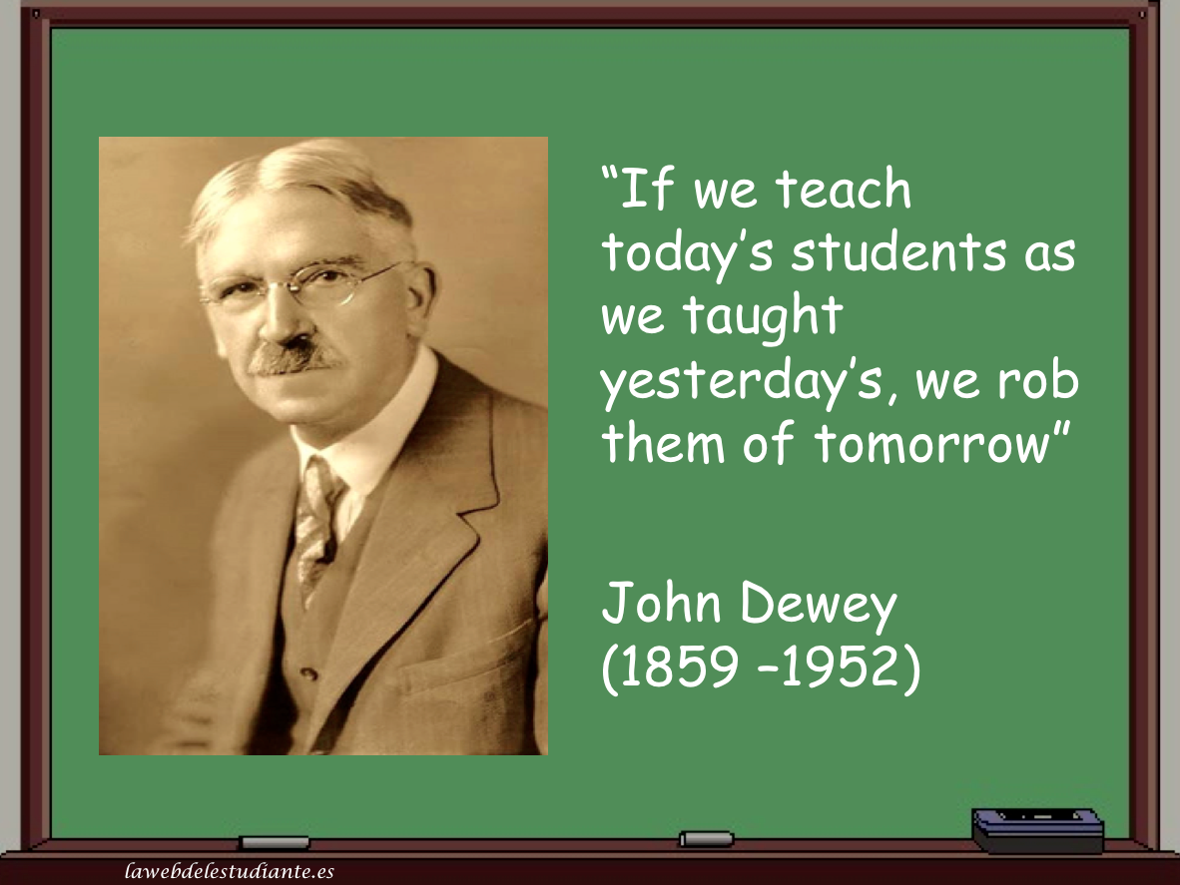
John Dewey الفن خبرة .. جون ديوي

Slide 2
الفلسفة العامة:
تؤكد على العمل والمنفعة
تؤكد على ربط الفكر بالأداء التجريبي، العقل بالعمل يتطور احدهما بالآخر.
إن معيار صدق الفكرة يقاس بمدى ما يترتب عليها من نتائج نافعة
تؤكد على ربط الفكر بالواقع الحياتي.
تؤكد على علاقة الانسان مع بيئته .
هي فلسفة تجريبية ديناميكية متطورة ترفض السكون وبفعل المتراكم التجريبي تحقق الخبرة.
رفض شطر الفكر الإنساني والحقيقة.

Slide 3
نظرية المعرفة
1. العقل أداة الإنسان لحل مشاكله الحياتية ويحقق المتوازن مع بيئته.
2. تؤكد على المنهج والمعرفة التجريبية.
3. يتخذ العقل أداة أو ذريعة لتحقيق منفعة.
4. صدق الفكرة وحقيقتها هو ما يترتب عليها من نتائج نافعة
5. ربط المعرفة بالعمل والمنفعة والتجريب
6. يرفض التفريق بين العملي والنظري فهما مكملان لبعضهما

Slide 4
فلسفته الجمالية:
الفن: هو العمل العقلي التجريبي الذي يحاول الكشف عن مكامن الفجوات او المتناقضات بين الانسان والمجامع والبيئة. يؤدي الى تكوين الخبرات. وأعطى للفن صيغة نفعية وظيفية. وهو أداة لتحقيق قيم عقلية حسية تجريبية.
الفنان: لا يختلف عن الناس الا بالتوجه والإرادة ، ويرفض ديوي صيغ الالهام والحدس التي تضعه بموضع الملائكة والقديسين والخوارق، فهو ذلك الانسان ذو الإمكانات التجريبية الواسعة المكونة للخبرة لديه، يعمل ويجرب لتحقيق المتوازن مع بيئته.
الجمال: حسي وعقلي يرتبط بقيمة المتراكم العقلي التجريبي الذي امتلك الخبرة.
الابداع والعملية الإبداعية: الابداع محكوم بوعي وخبرة وتجربة لغلق الفجوات وتحقيق التوازن.

